Slide 1
МББДУ Арча муниципаль районы
Иске Ашыт балалар бакчасы
Чишмә башы
2026 ел гыйнвар саны
Балалар бакчасы хезмәткәрләре, әти-әниләр һәм балалар өчен айлык газета

Slide 2
Бу санда:
Бүген бездә кунак бар!
Безнең уңышлар!

Slide 3
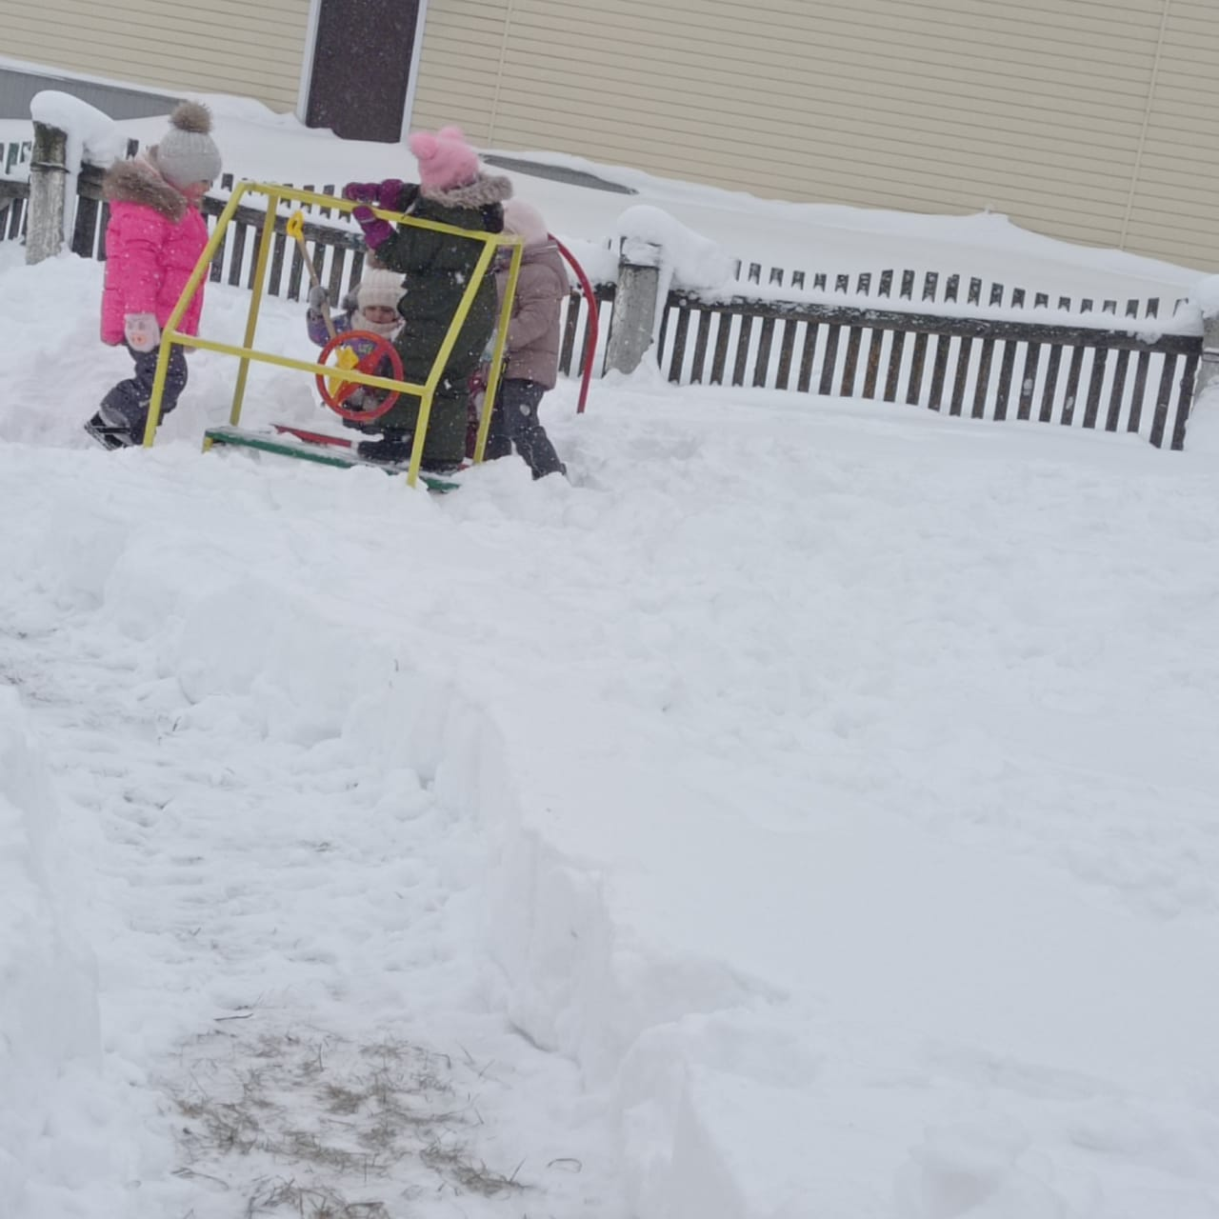
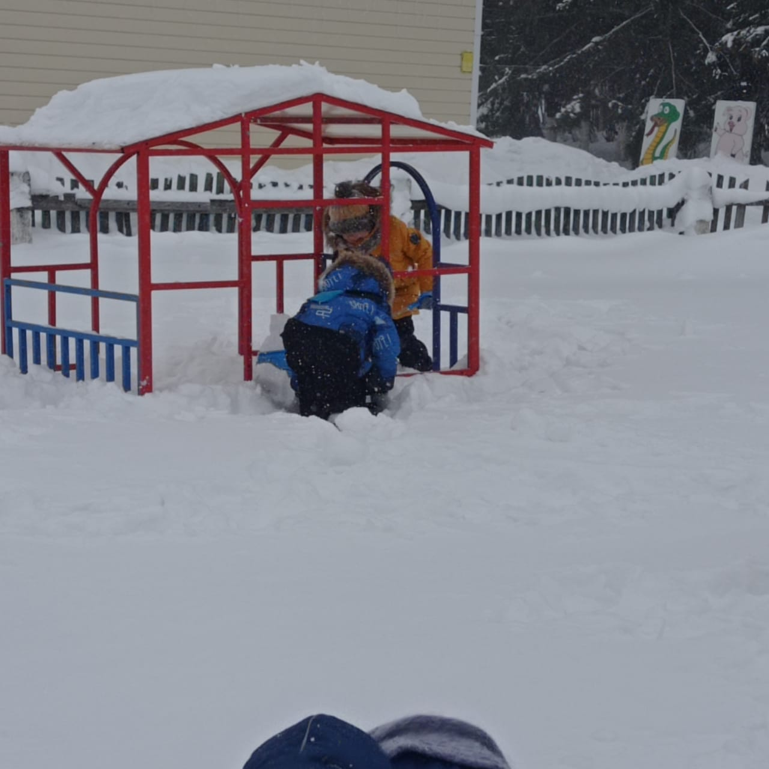
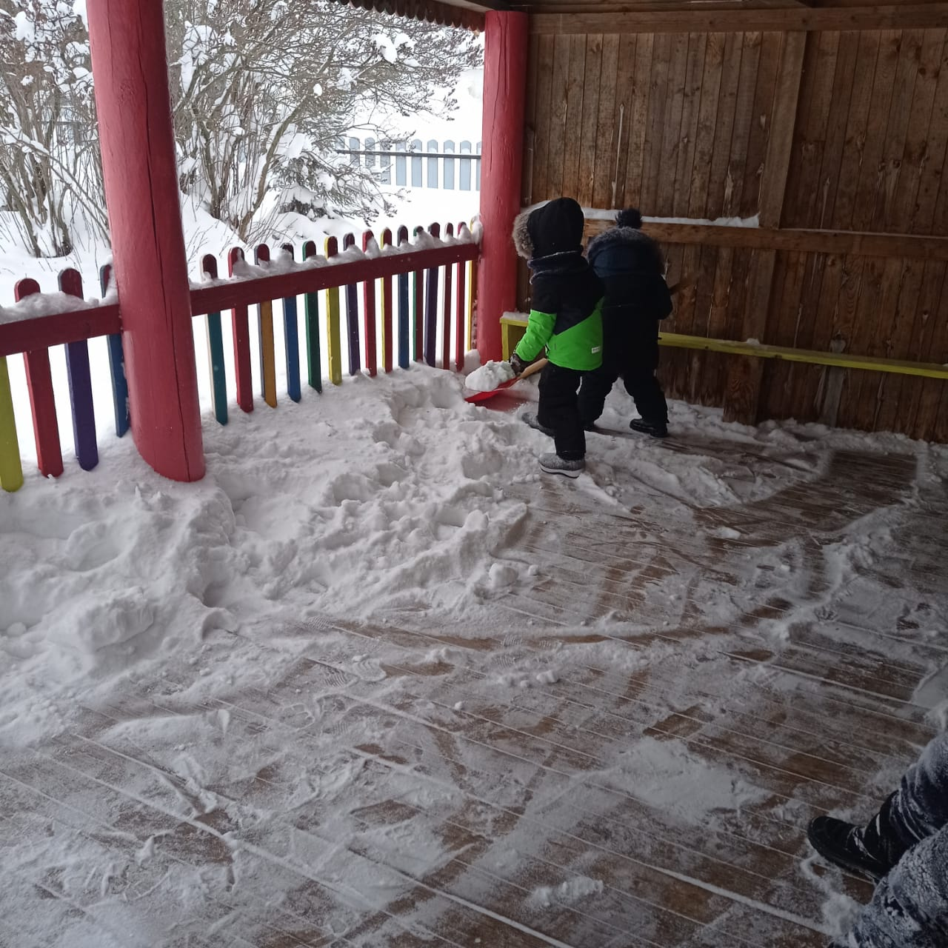
Кышкы озын яллардан соң, без тагын үзебезнең яраткан бакчабызны сагынып килдек. Кыш бабабыз безне быел тәм – томнар, матур бүләкләрдән тыш, кышның иң тансык бүләге кар белән дә бик юмарт бүләкләде. Без яңа ел ялларында ял итеп ятканда, уен мәйданчыгыбыз танымаслык булган,бар нәрсә кар юрганы астында калган. Ә без аптырап тормадык, кулларга көрәкләребезне алдык та кар көрәргә чыктык.

Slide 4
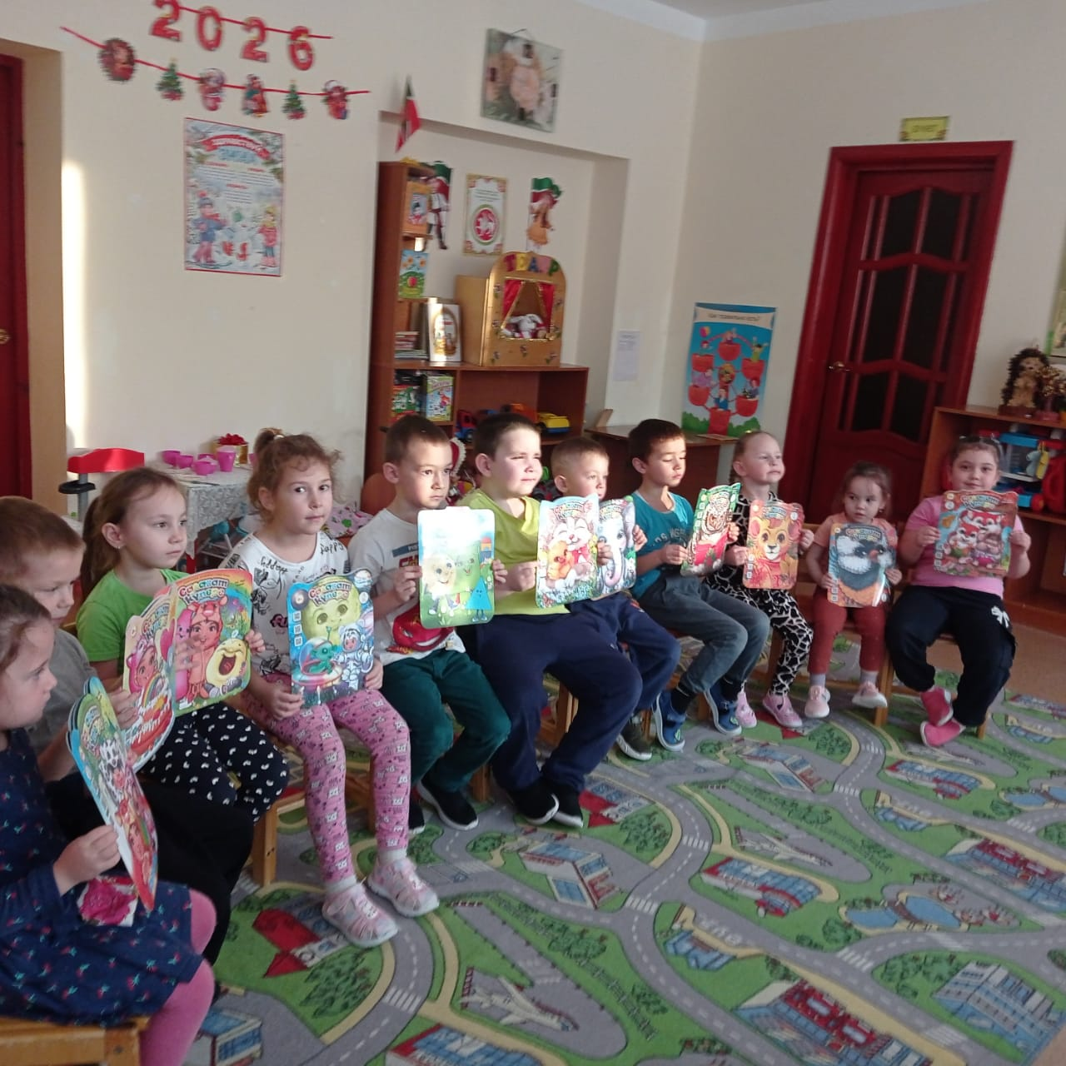
Бүген бездә кунак бар!
Бакчабызның даими кунагы - китапханәче апабыз безгә тагын кунакка килде. Бу юлы ул без барыбыз да ярата торган “Салават күпере” журналларын алып килде. Без журналда басылган кызыклы башваткычларны чиштек, мавыктыргыч әкиятләрне, хикәяләрне тыңладык.

Slide 5
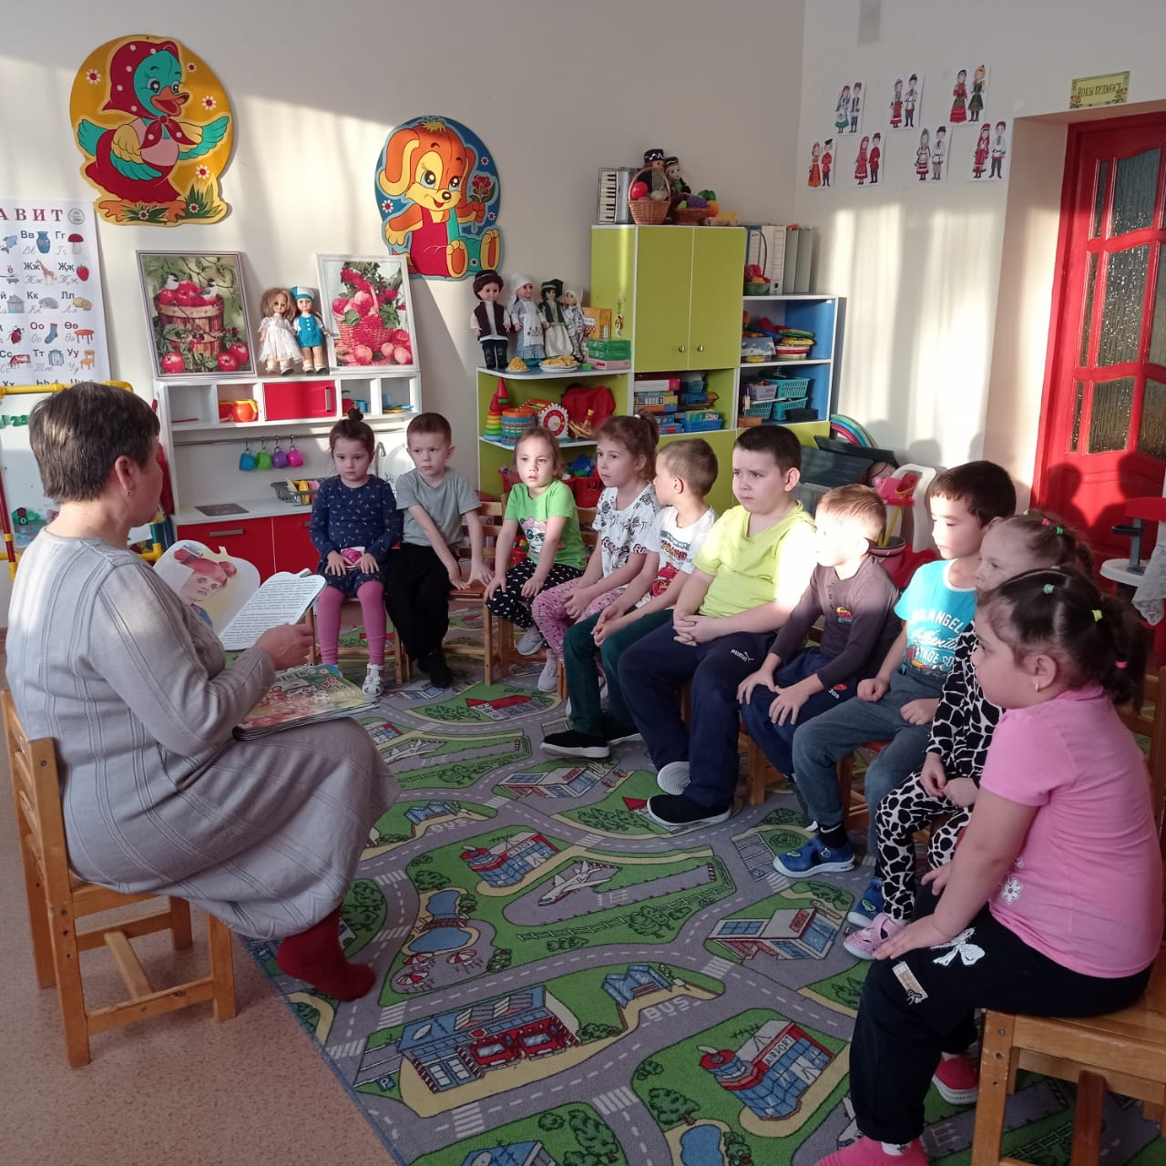
Китапханәче апабыз безне тагын яраткан язучыбыз Фәнис абый Яруллинның “Кызыл алма” исемле әкияте белән дә таныштырды. Әлеге әсәр аша без ризыкка хөрмәт белән карарга, тыңлаучан булырга, әти-әниләрне борчымаска кирәклеген аңладык.

Slide 6
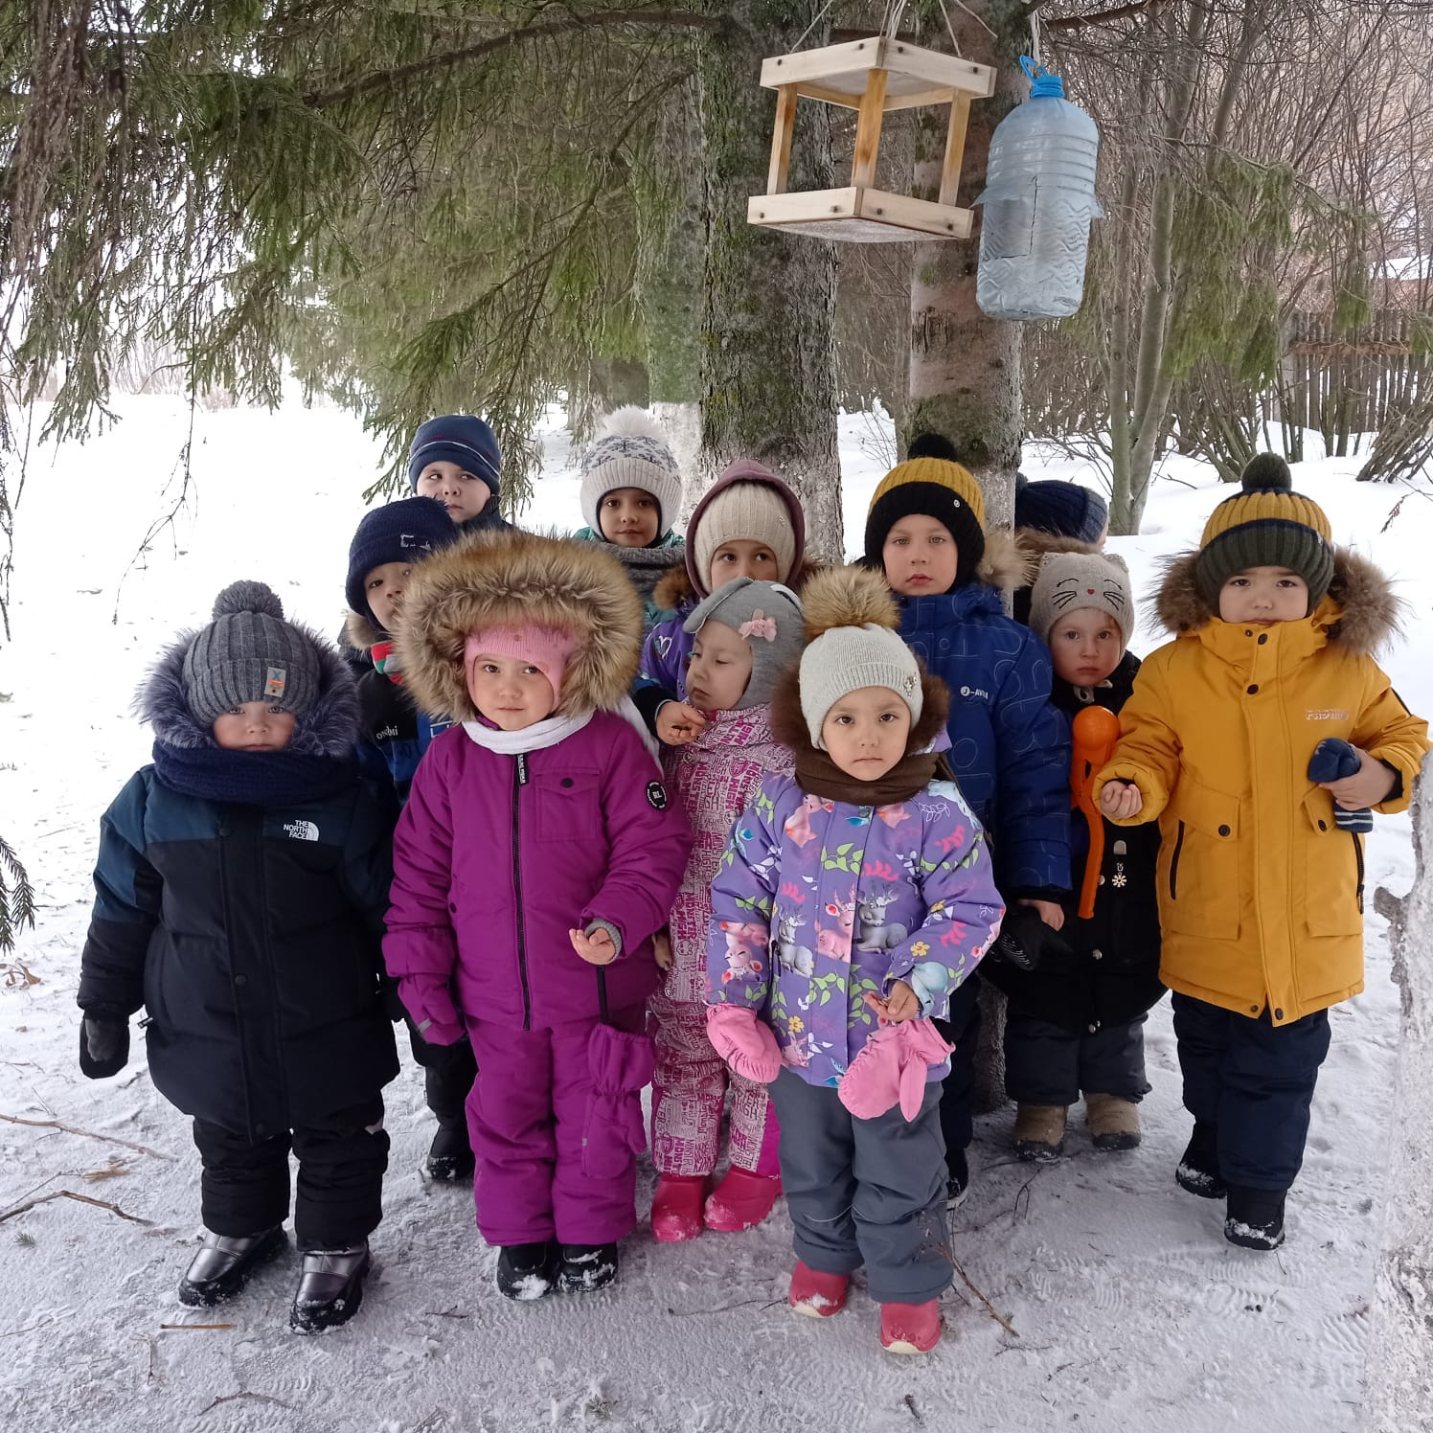
Үзебезнең канатлы дусларыбыз турында да онытмадык. Кыш айларында аларга азык табу кыенлашканын без инде беләбез, шуны истә тотып, кошларга җимлекләр элдек, аны кардан чистартып, җимнәр салып торабыз.

Slide 7
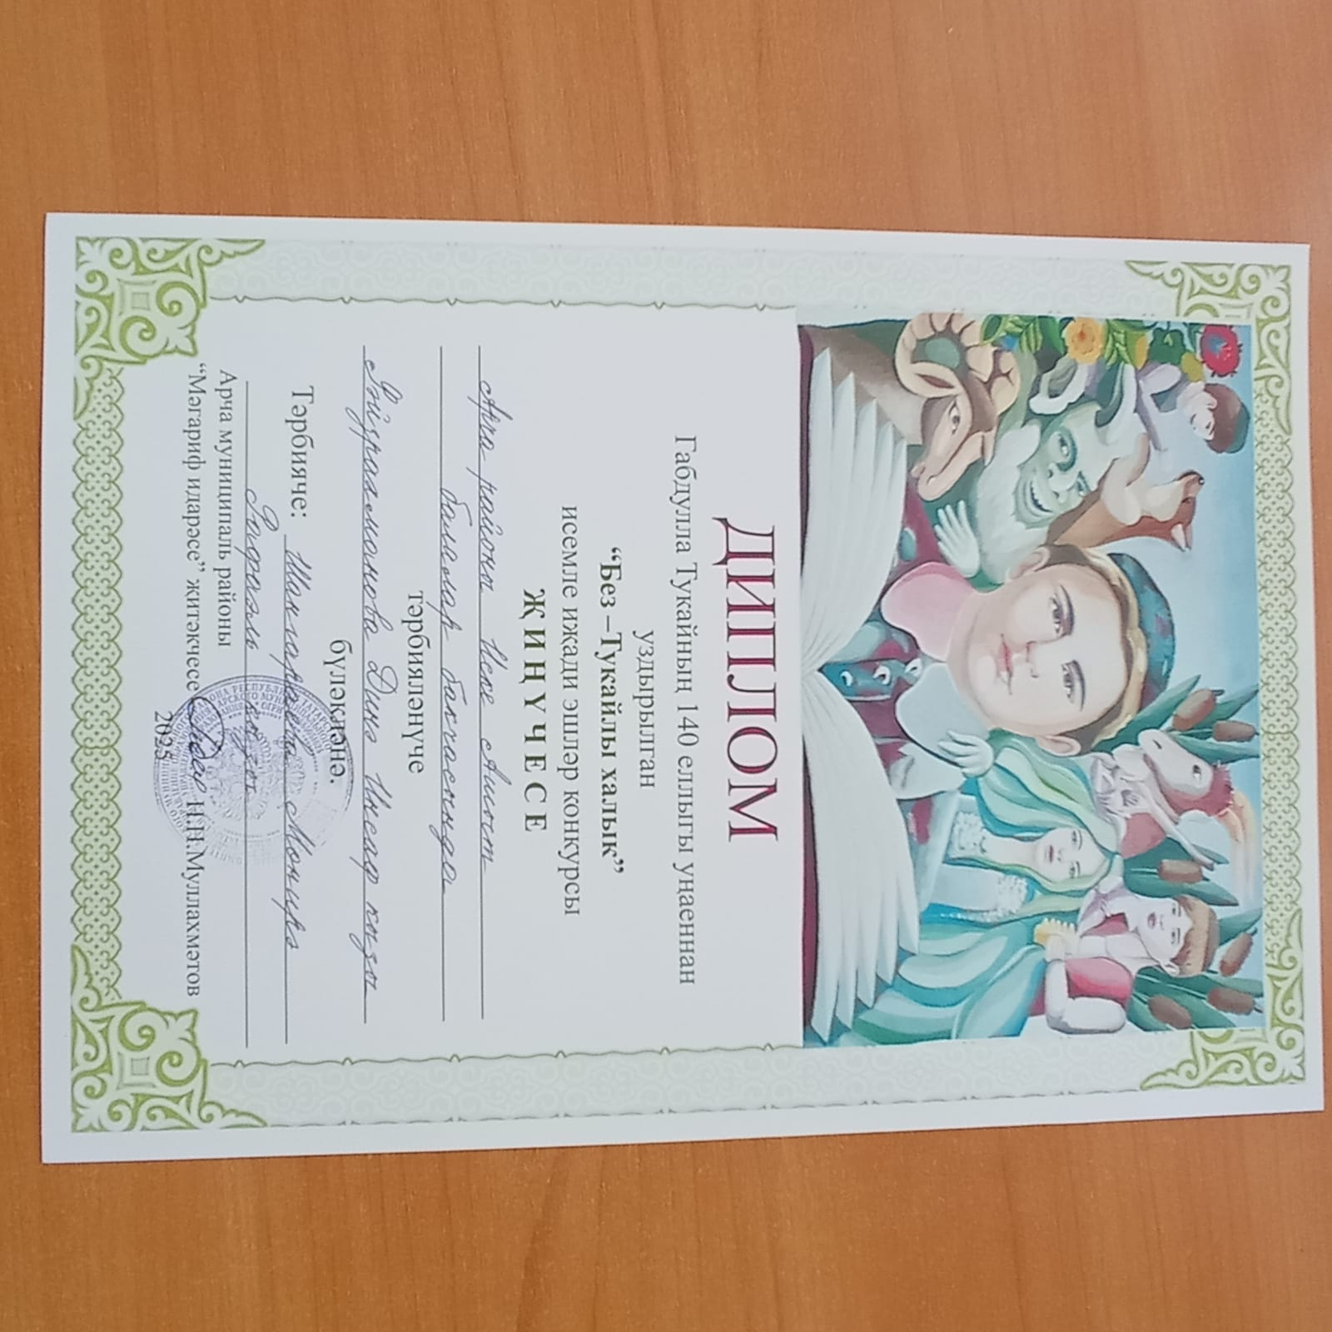
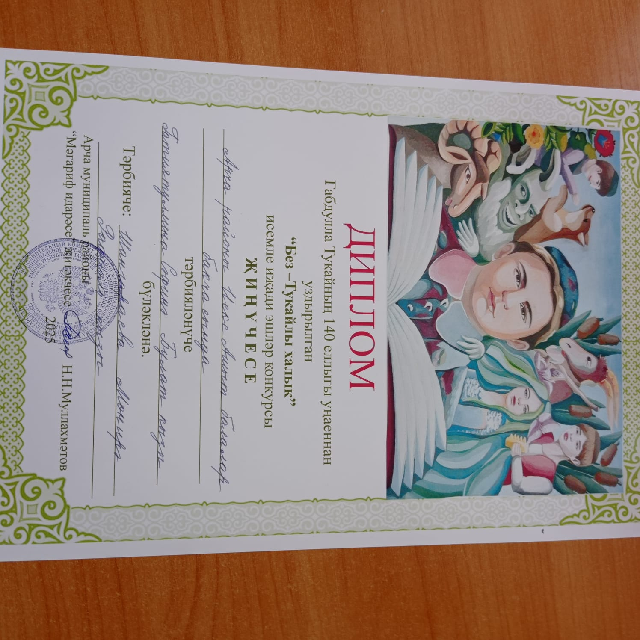
Безнең уңышлар!
Габдулла Тукайның 140 еллыгы уңаеннан уздырылган “Без – Тукайлы халык” дип исемләнгән иҗади эшләр бәйгесендә катнашкан кызларыбыз Гатиятуллина Сәфинә һәм Фәйзрахманова Динә диплом белән бүләкләнделәр. Аларны чын күңелдән котлыйбыз! Киләчәктә дә яңа җиңүләр теләп калабыз!

Slide 8
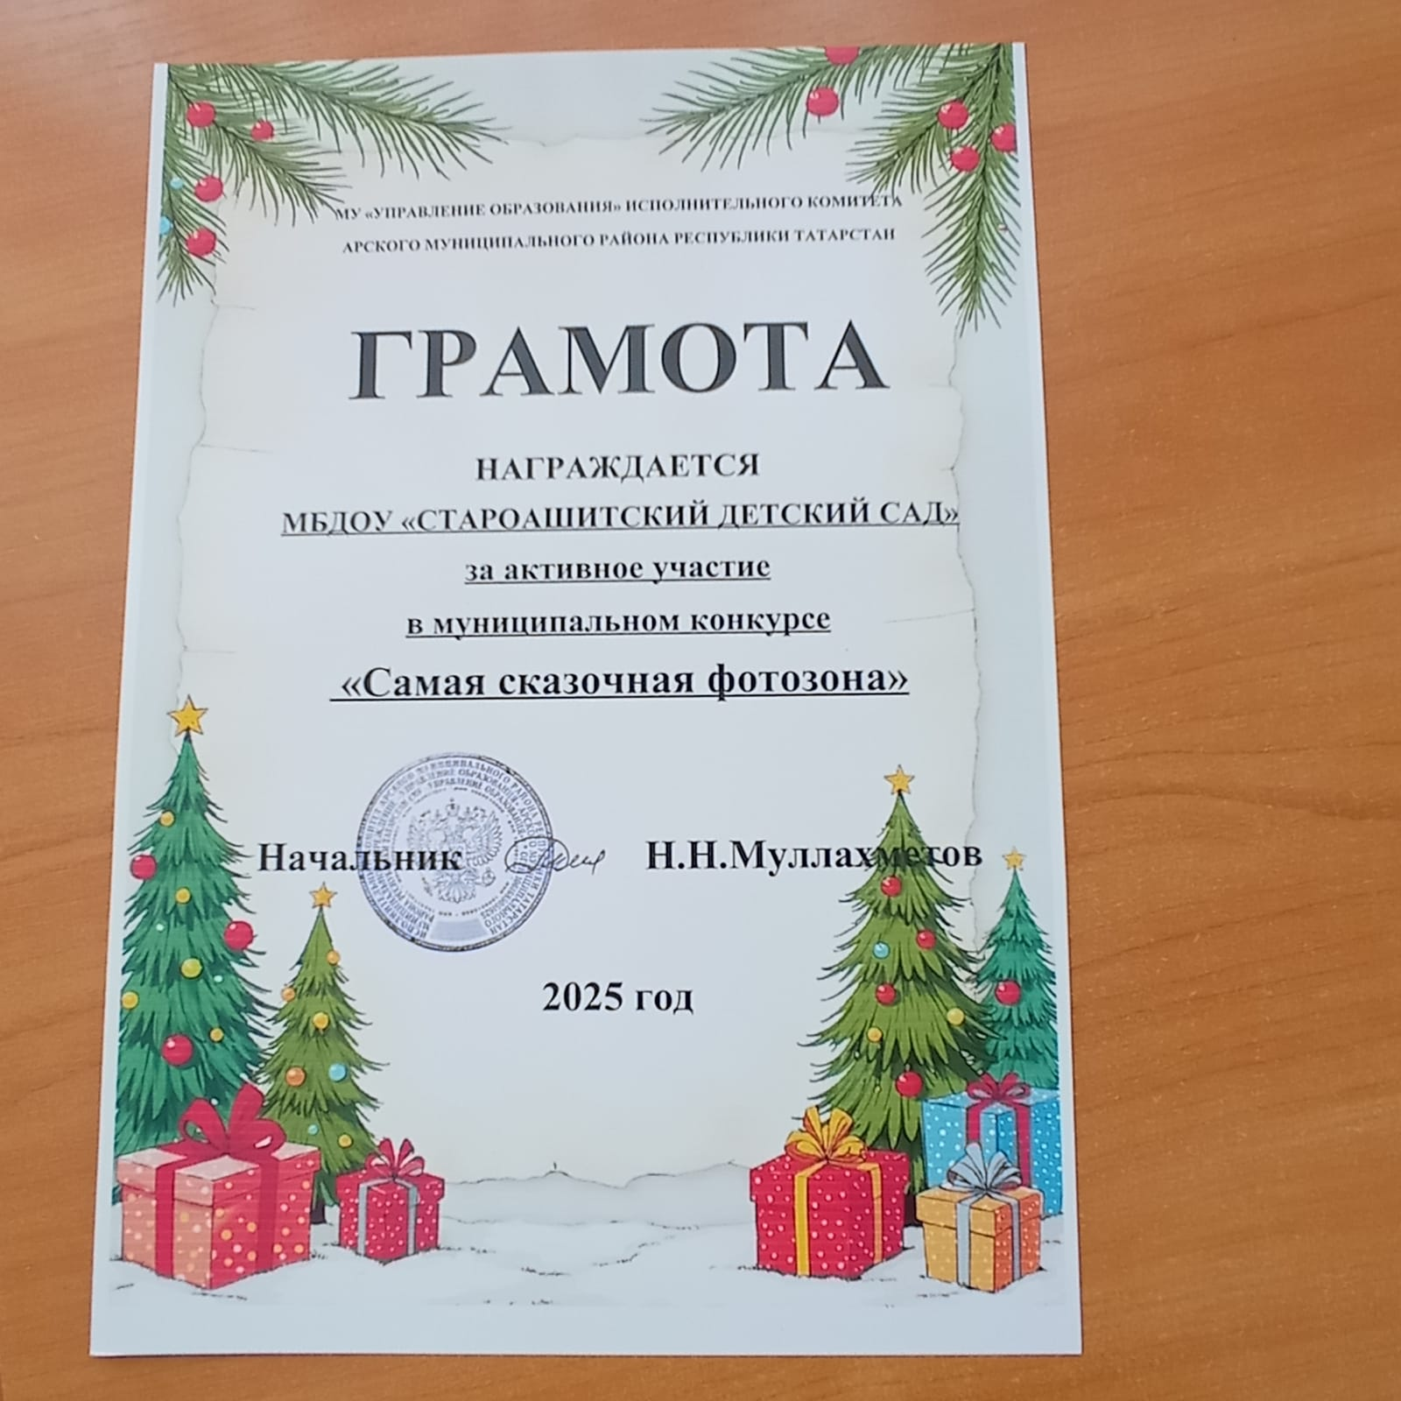
Яңа ел алдыннан Мәгариф бүлеге тарафыннан оештырылган «Самая сказочная фотозона» конкурсында катнашкан өчен коллективыбыз мактау грамотасы белән бүләкләнде!

Slide 9
Менә шундый матур күрсәткечләр белән без яңа елның беренче эш аен төгәлләдек. Алда да безне тагын шундый куанычлы мизгелләр каршыласа иде!

Slide 10

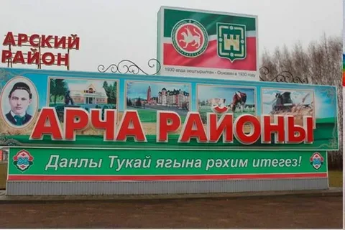
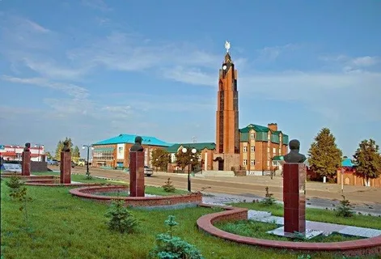
Ред коллегия:
Иске Ашыт балалар бакчасы коллективы.
Баш мөхәррир:Нигәмәтҗанова А.Х.
Урынбасар:Шәңгәрәева М.Р.

